Slide 1
O kojem se biblijskom događaju radi?

Slide 2
O kojem se biblijskom događaju radi?

Slide 3
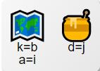
O kojem se biblijskom događaju radi?

Slide 4
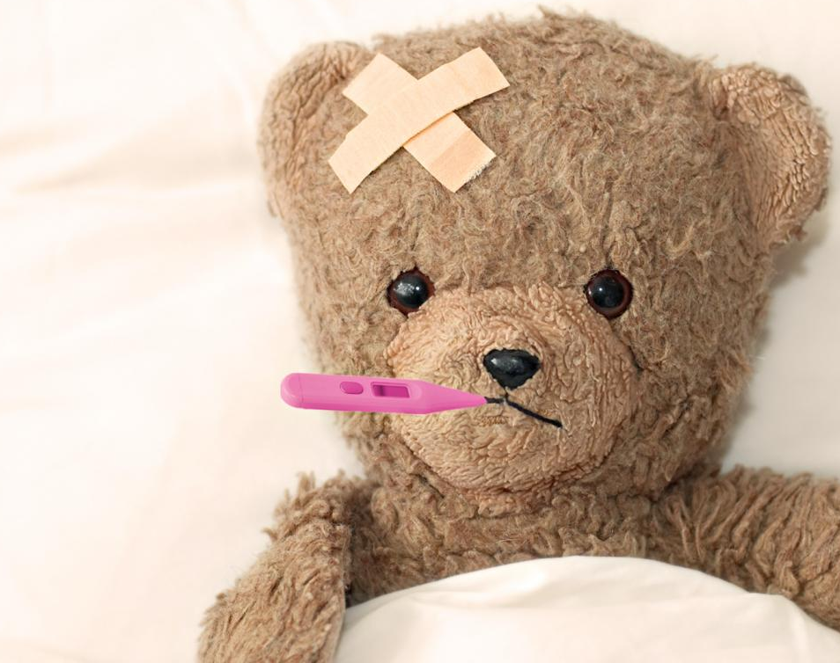
Katolički vjeronauk, 5. razred OŠ Isus liječi
Notes:
Vjeroučiteljica Tihana Petković
Uvod - priča
OSMIJEH U ZORU
Dugo vremena sam proveo u bolnici za gubavce na jednom otoku na Pacifiku. Guba je jedna teška bolest o kojoj se danas jako rijetko govori, ali koja još uvijek nije iskorijenjena. Osobi koja od nje boluje raspada se koža. Bolnica u kojoj sam bio mjesto je nepodnošljivih strahota. Očaj, zapomaganje, rane, osakaćeni ljudi. Pa ipak, u cijeloj toj pustoši, neki bolesni starac uspio je sačuvati žarki sjaj u očima i osmijeh na licu. Trpio je u tijelu kao i svi ostali njegovi supatnici, ali je pokazivao iznimnu živost i ljubazno se ophodio prema drugima. Znatiželjan zbog tako čudesnog ponašanja među jadnim očajnicima, tragao sam za objašnjenjem pitajući se: što je tom čovjeku davalo iznimnu snagu, te je živio vedro unatoč svemu što ga je snašlo? Pratio sam ga potajno i otkrio da svako jutro u ranu zoru starac odlazi na isto mjesto uz rub žičane ograde koja je opasivala bolnicu. Tamo bi sjeo i čekao. Nije promatrao izlazak sunca, niti divote zore na Pacifiku. Čekao bi sve dok se sa druge strane ne bi pojavila starija žena s finim borama na licu i s očima u kojima se zrcalila blagost. Žena nije govorila. Kao da je donijela samo taj svoj tihi i neupadljivi osmijeh. Starac, ozaren tim osmijehom također se blago smiješio. Sporazumijevanje tom šutnjom trajalo je nekoliko minuta, a nakon toga starac bi se digao i vratio u kolibu. Ponavljao je to svakog jutra. Bilo je to nešto poput njegove svakodnevne pričesti. Gubavac je okrijepljen i ohrabren smiješkom one žene, mogao podnijeti dan koji je bio pred njim. Tako iz dana u dan. Kad sam ga upitao tko je ta žena, gubavac mi je odgovorio: „To je moja supruga!“ Zatim je nakon kratke šutnje dodao: „Prije nego sam došao ovamo, ona me je kriomice liječila svime što je sama pronalazila. Mašću bi mi mazala cijelo lice osim djelića koji bi mi nježno poljubila. Ali eto, sve je bilo uzalud. Uhvatili su me i doveli ovamo. Ona je došla za mnom. Svakog je dana mogu vidjeti i po tome znam da sam živ. Zbog nje mi je život još uvijek drag.“
Slijedi nekoliko trenutaka šutnje.
Što je ovom čovjeku davalo snagu?

Slide 5
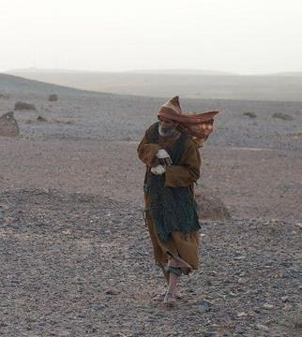
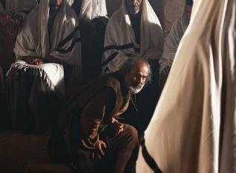
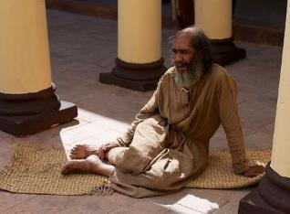
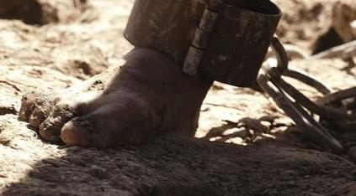
BOLEST
odbačenost
napuštenost
Božja kazna
siromaštvo
Notes:
Kratko izlaganje vjeroučitelja o bolesnicima u Isusovo

Slide 6
1. Mini-istraživački zadatak (rad u paru)
U online Bibliji pronađite odlomke koje govore o Isusovom odnosu prema bolesnima.
Mk 10, 46-52
Lk 7, 1-9
Odgovorite na pitanje: Što je zajedničko svim ovim osobama koje su došle tražiti ozdravljenje?
2. Na temelju biblijskih tekstova kratko objasnite na kakav je bio Isusov odnos prema bolesnima. Zapišite u bilježnicu.
Notes:
Mt

Slide 7
Vjera te tvoja spasila!
Postoje različite situacije kada se ne osjećamo dobro mi ili ljudi oko nas.
Napiši molitvu Isusu, za sebe ili nekoga u svojoj okolini kome je potrebna pomoć.
bolest
strah
Osjećaj nevoljenosti
Osjećaj napuštenosti
Osjećaj ljutnje
nemoć
Osjećaj manje vrijednosti
nesigurnost
Osjećaj da me drugi ne razumiju
Osjećaj povrijeđenosti

Slide 8
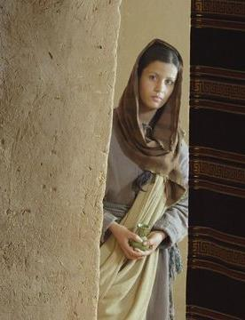
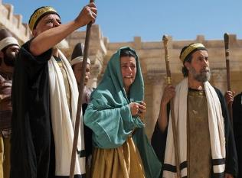
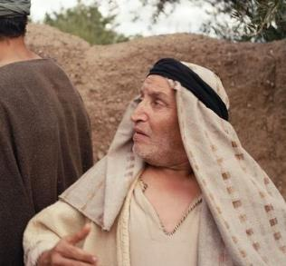
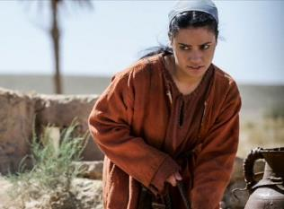
GRIJEH
prezreni
Odbačeni
Smatrani nečistima
Notes:
Vjeroučitelj kratko objašnjava kako su se odnosili prema grešnicima, uz primjere iz Evanđelja
Smatrani nečistima
Pobožni se Židov nije smio približiti i razgovarati s nekim tko je smatran grešnikom (npr. carinici, bludnice…)

Slide 9
2. Mini-istraživački zadatak (rad u paru)
U online Bibliji pronađite odlomke koje govore o Isusovom odnosu prema grešnicima
A) Iv 8, 1 - 11
S kojom su namjerom farizeji i pismoznanci doveli ženu pred Isusa?
Što je Isus odgovorio farizejima?
Što je Isus rekao ženi?
B) Lk 6, 36-38 – Prepišite ključnu rečenicu (koja može biti poruka i za naš život).

Slide 10
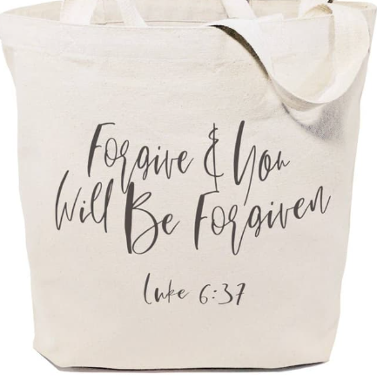
Zadatak:
Opraštajući prsti
Ilustriraj biblijski citat Lk 6,73
Na dlan napiši: Zašto je važno oprostiti drugima
Na svaki prst napiši: kako možeš oprostiti - napiši riječi koje možeš izreći, geste kojim možeš pokazati
Oboji "opraštajuće prste"

Slide 11
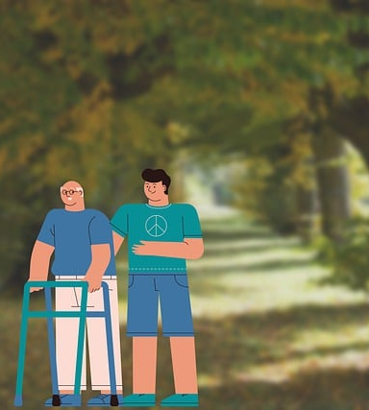
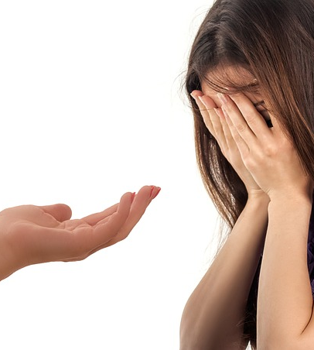
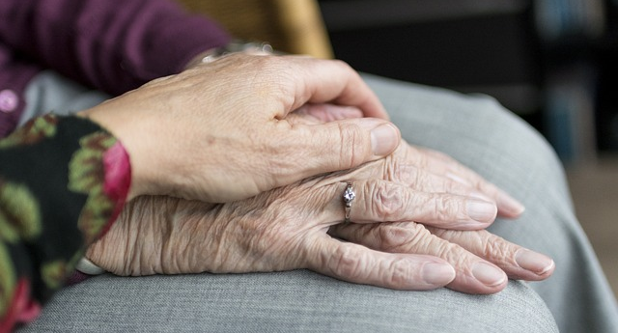
Stotnik je došao moliti Isusa za ozdravljenje…
Prijatelji su donijeli uzetog pred Isusa…
Kome ti možeš pomoći?

Slide 12
Literatura i izvori
Kurikulum nastavnog predmeta Katolički vjeronauk za osnovne škole i gimnazije u Republici Hrvatskoj, https://narodne-novine.nn.hr/clanci/sluzbeni/2019_01_10_216.html (pristupljeno 15. studenoga 2023.).​​
JERUZALEMSKA BIBLIJA; Stari i Novi zavjet s uvodima i bilješkama iz „La Bible de Jérusalem”. 2011. Rebić, Adalbert; Fućak, Jerko; Duda, Bonaventura (ur.), Kršćanska sadašnjost, Zagreb​.​
Novak, Mirjana; Sipina, Barbara. 2019. Učitelju, gdje stanuješ?, udžbenik za katolički vjeronauk petoga razreda osnovne škole, Kršćanska sadašnjost, Zagreb, str. 28.​​
Izvori
JESUS HEALS A MAN WITH LEPROSY, https://www.freebibleimages.org/photos/lumo-man-leprosy/, (pristupljeno 15. studenoga 2023.).​​
JESUS FORGIVES AND HEALS A PARALYSED MAN, https://www.freebibleimages.org/photos/lumo-jesus-paralysed-man/, (pristupljeno 15. studenoga 2023.).​​
Hands: https://pixabay.com/photos/hands-old-old-age-elderly-2906458/, (pristupljeno 15. studenoga 2023.).​​
Help: https://pixabay.com/photos/help-hand-offer-despair-depression-3049553/, (pristupljeno 15. studenoga 2023.).​​

